Slide 1
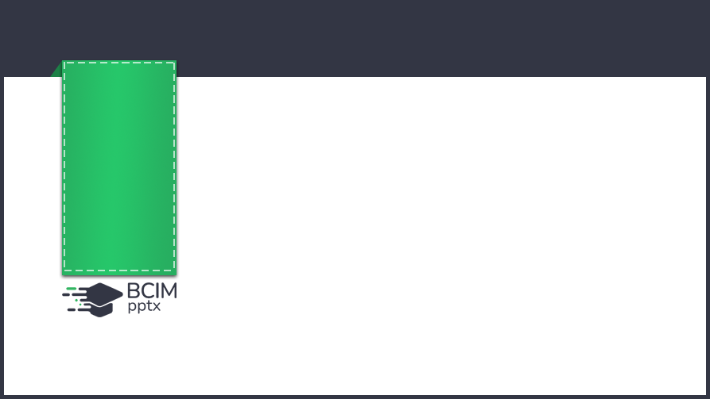
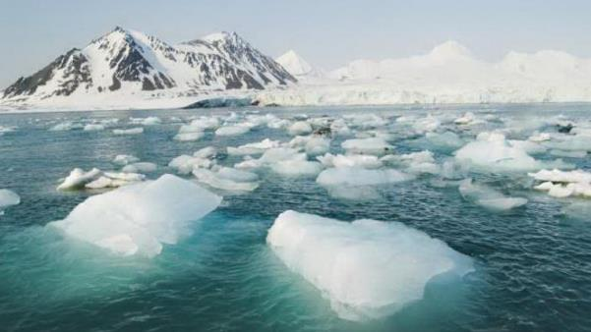
Я досліджую світ
4 клас
Сьогодні
Урок
№052
Які таємниці приховує Північний Льодовитий океан

Slide 2

Сьогодні
26.01.2022
Пригадуємо
Назвіть океани від найменшого до найбільшого.
Як господарська діяльність людини впливає на життя в океанах?
Узбережжя яких материків омивають води Атлантичного океану?
Підручник.
Сторінка
15

Slide 3

Сьогодні
26.01.2022
Робота з підручником
Підручник.
Сторінка
15-18

Slide 4
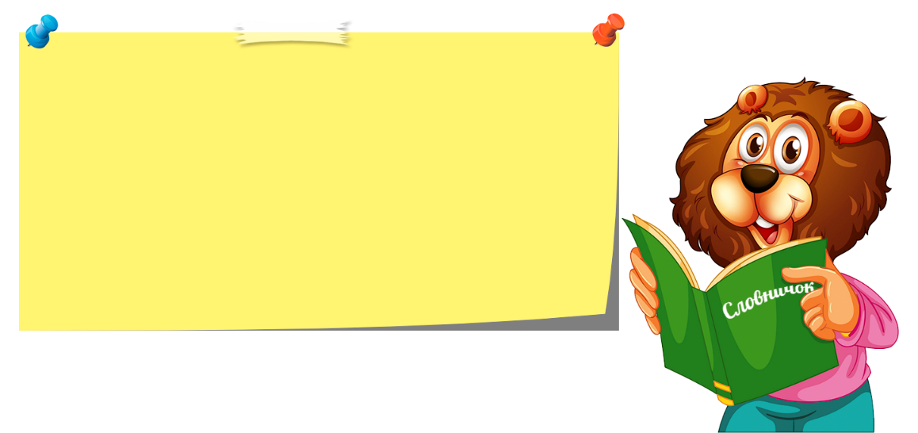
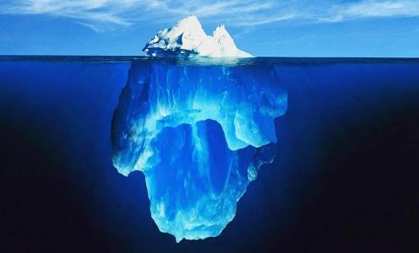
Сьогодні
26.01.2022
Словникова робота
Айсберг – плавуча льодова гора великих розмірів.
Підручник.
Сторінка
15

Slide 5
Сьогодні
26.01.2022
Словникова робота
Арктика – територія, що примикає до Північного полюса, охоплює околиці Євразії та Північної Америки й включає в себе Північний Льодовитий океан з його островами та морями.
Підручник.
Сторінка
15

Slide 6

Сьогодні
26.01.2022
Практичне завдання
За картою півкуль визначте, де розміщений Північний Льодовитий океан. Які материки він омиває?
Підручник.
Сторінка
15
Робота з картою

Slide 7

Сьогодні
26.01.2022
Приймаємо рішення
Як люди можуть допомогти океану позбутися небезпечного для його мешканців сміття?
Підручник.
Сторінка
18

Slide 8

Сьогодні
26.01.2022
Творче домашнє завдання
Використовуючи різні джерела інформації, підготуйте повідомлення про одного з мешканців Арктики. Розкажіть, як ці тварини пристосувалися до умов життя в Арктиці.
Підручник.
Сторінка
17

Slide 9
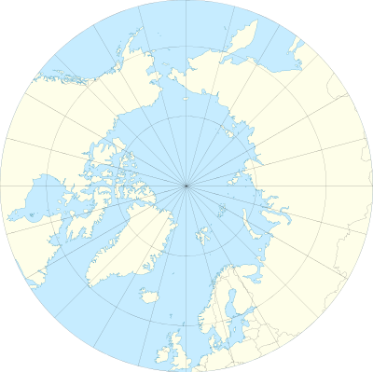

Сьогодні
26.01.2022
Робота в зошитах
Завдання 1
На контурній карті підпиши материки, які омиває Північний Льодовитий океан, та о.Гренландія.
Північна Америка
Євразія
о.Гренландія
Зошит.
Сторінка
8

Slide 10
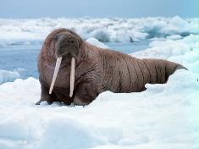
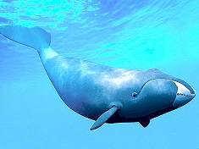
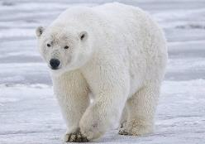
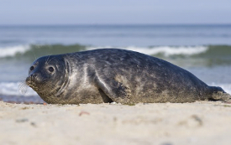
Сьогодні
26.01.2022
Робота в зошитах
Завдання 2
Запиши прикметники з префіксом най-, які характеризують Північний Льодовитий океан.
________________________________________________________________________
Найхолодніший, найменший, найпівнічніший, наймілкіший.
Завдання 3
На світлинах зображено тюленя, білого ведмедя, гренландського кита і моржа. Підпиши їх.
Зошит.
Сторінка
8-9
морж
гренландський кит
білий ведмідь
тюлень

Slide 11
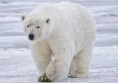
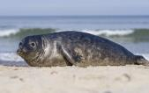

Сьогодні
26.01.2022
Робота в зошитах
Завдання 4
Склади ланцюг живлення, який можна спостерігати в Північному Льодовитому океані.
Завдання 4
Що допомагає моржам зберігати тепло?
Зошит.
Сторінка
9
А. бивні
Б. вуса
В. плавці
Г. шар жиру

Slide 12

Сьогодні
26.01.2022
Перевіряємо себе
1. Схарактеризуйте природу Північного Льодовитого океану.
2. Назвіть промислові види риб, які живуть у цьому океані.
3. Яке господарське значення Північного Льодовитого океану?
4. Що в цій темі залишилося для вас незрозумілим? Де
знайти відповіді на ці запитання?
Підручник.
Сторінка
18

Slide 13

Сьогодні
26.01.2022
Коротко про головне
Прочитайте висновок.
Підручник.
Сторінка
18

Slide 14
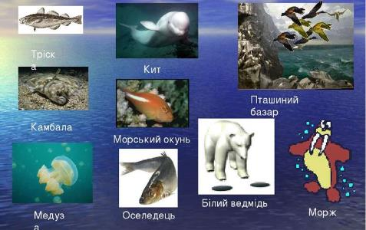
Сьогодні
26.01.2022
Чи знаєте ви, що…
...в холодних водах океану життєві процеси уповільнюються, що зумовлює значну тривалість життя його мешканців. Наприклад, мідії живуть до 25 років (для порівняння: у Чорному морі вони живуть тільки 5–6 років), тріска – близько 20, а камбала – 40 років.
Підручник.
Сторінка
18

Slide 15

Сьогодні
26.01.2022
Домашнє завдання
Повторити тему на сторінках
15-18, повідомлення.
Короткий запис в щоденник
с.15-18, повідомлення.

